Slide 1
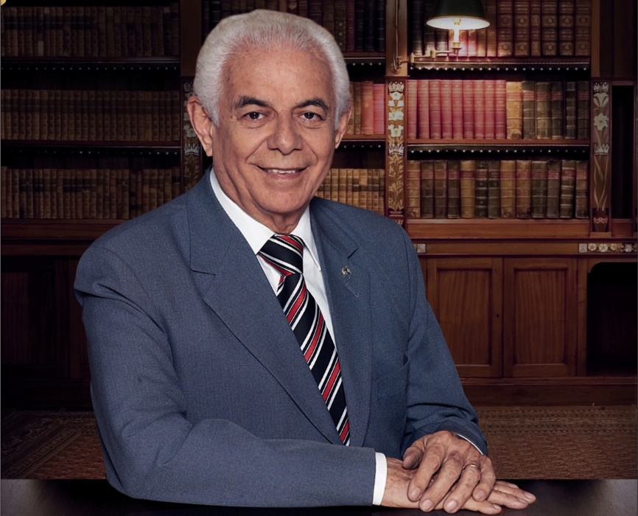
Ao Prof. Jouberto Uchôa de Mendonça
Reitor da UNIT.
Homenagem da Associação Brasileira de Educação a Distância - ABED
Aracaju, 09 de Junho de 2016.

Slide 2
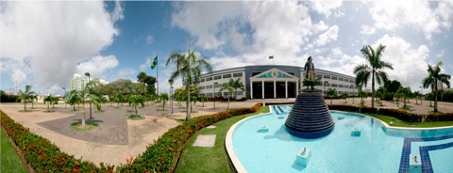

Slide 3
Sumário
1 – Formação diversificada e aprendiz ao longo da vida.
2 – Perfil Multiprofissional: Nordestinado, empreendedor e realizador Educacional
3 – Realizações: Ginásio, Colégio, Faculdades Integradas, Universidade Tiradentes; Patrimônio Maior: a Família.
4 – UNIT-EaD/NEAD
5 – Extensão, Pesquisa e Pós- Graduação: Internacionalização e Futuro.
6 – UNIT – Farol da Aprendizagem

Slide 4
Formação diversificada e aprendiz ao longo da vida
Escola particular das professoras Dona Nenê e Dona Domitila (Girau de Ponciano - AL).
Grupo Escolar Manoel Luiz – Aracaju (Curso Primário).
Curso de Contramestre de Tecelagem – SENAI/Aracaju.
Fundação Getúlio Vargas/Rio. - Curso de Administração Publica (Funcionário Publico)
Escola Técnica de Sergipe – Curso Comercial Básico.
CADES/MEC – Magistério (Jornada de Diretores de Ensino Secundário).
Escola de Comércio - SE e Escola Técnica Tobias Barreto – Curso de Contabilidade.
Colégio Pio Décimo (1961): servidor e dirigente.

Slide 5
Perfil Multiprofissional
Operário Industrial
Comerciário
Assistente de Laboratório Químico
Funcionário Público.
Fiscal de Cinema
Técnico em Contabilidade
Contador
Professor
Bedel, datilografo, secretario e Vice Diretor.
Proprietário e Diretor do Ginásio e Colégio.
Advogado
Técnico de Administração (Por Mérito)
Reitor
Escritor e Acadêmico – ASL

Slide 6
Realizações
Ginásio Tiradentes – 1962
Colégio Tiradentes, (1963-1999)
Faculdades Integradas Tiradentes – FITs/SE (1972-1994) FACIPE-PE e FITS-AL
Universidade Tiradentes – desde 1994
Expansão, Pesquisa e Pós- Graduação – (1998)
UNIT-EaD/NEAD – desde 2000
UNIT – Farol de Aprendizagem, de Sergipe para o Nordeste (interiorização e regionalização).

Slide 7
UNIT-EaD/NEAD
Em 2002, a UNIT foi pioneira em EaD no Estado de Sergipe.
Sociedade do Conhecimento e a evolução das TICs proporcionaram essa nova ação.
O advento da EaD na UNIT se deu pela preocupação em qualificar profissionais no interior de Sergipe e nos Estados do Nordeste. Hoje, com mais de 32 polos na Região Nordeste. A UNIT está crendenciada desde 2006 pelo CNE/MEC.
A UNIT, por meio da EaD, transformou-se em vetor de desenvolvimento da interiorização da Educação Superior em Sergipe e Nordeste.

Slide 8
Internacionalização e Futuro

Slide 9
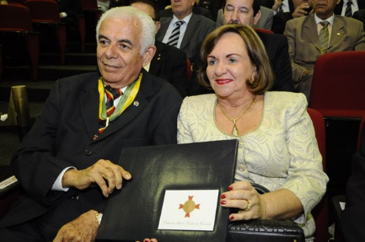
Sugestão da Diretoria da ABED
2016 - Celebração de aniversários com datas redondas: do Reitor Jouberto Uchoa de Mendonça (17/09) e da Vice Reitora, Amélia Uchoa (03/11).
Concelebração: 15 de outubro/2016 (sábado) “Dia do Professor”.
Pedido duplo da ABED, ambos em torno da Música:

Slide 10
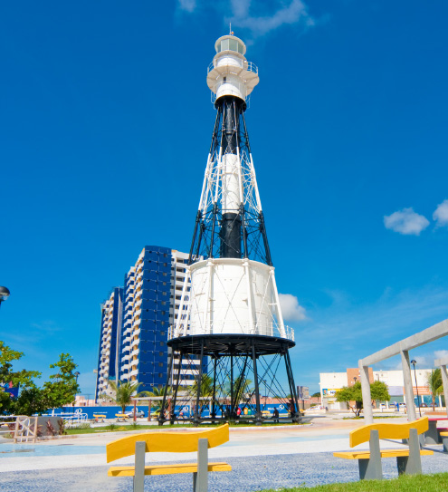
- Farol da Aprendizagem: De Sergipe para o Nordeste

Slide 11
Muito
Obrigado!!!
Marcos Formiga
ABED/UnB/CEAM
mformiga@cnpq.br
manuelmarcosformiga@gmail.com
Aracaju, 09 de Junho de 2016.

